Slide 1
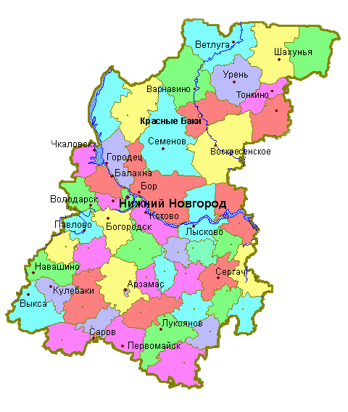
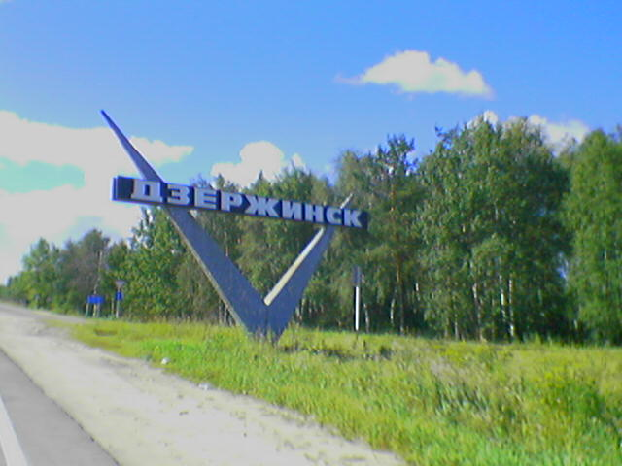

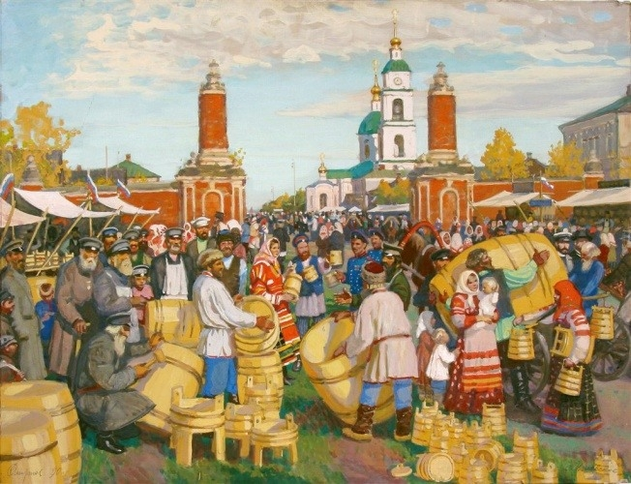
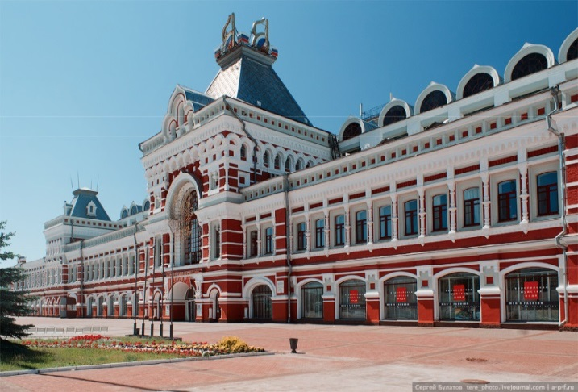
Дидактическая игра
«Моя малая Родина»
Выполнила воспитатель МБДОУ «Детский сад№130»
Мазина А.Н.

Slide 2

1
2
3
4
7
6
5
8
9
10
11
14
13
12

Slide 3
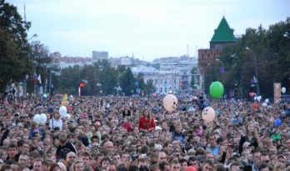
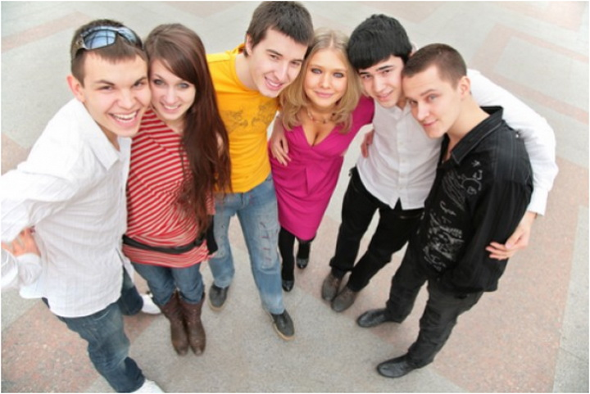

Как зовут людей живущих в Нижнем Новгороде?
нижегородцы
россияне
горьковчане

Slide 4

Молодец!

Slide 5
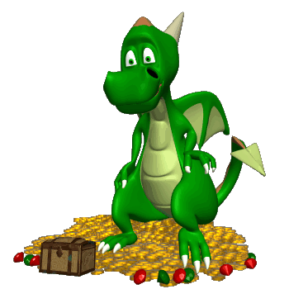
Попробуй ещё раз . . .

Slide 6
Попробуй ещё раз . . .

Slide 7
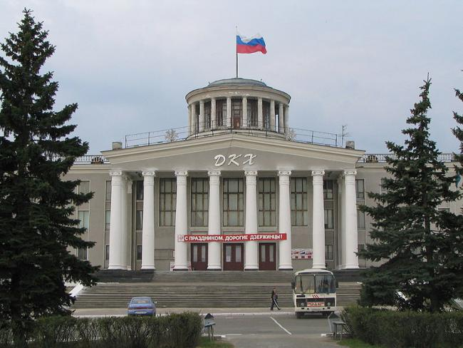
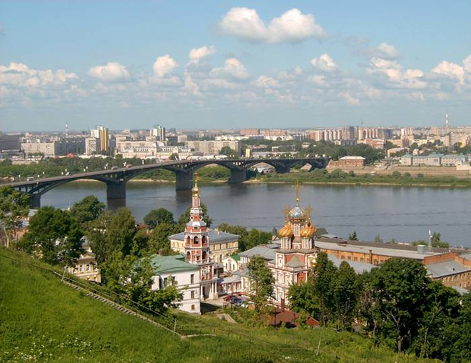
Назови, в какой области ты живёшь?
В Горьковской
В Нижегородской
В Дзержинской

Slide 8
Молодец!

Slide 9
Попробуй ещё раз . . .

Slide 10
Попробуй ещё раз . . .

Slide 11





Посмотри внимательно и покажи герб твоего города

Slide 12
Молодец!

Slide 13
Попробуй ещё раз . . .

Slide 14
Попробуй ещё раз . . .

Slide 15
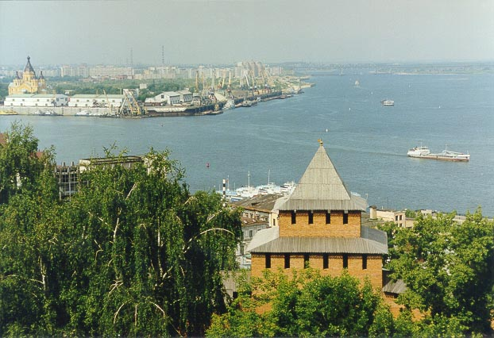
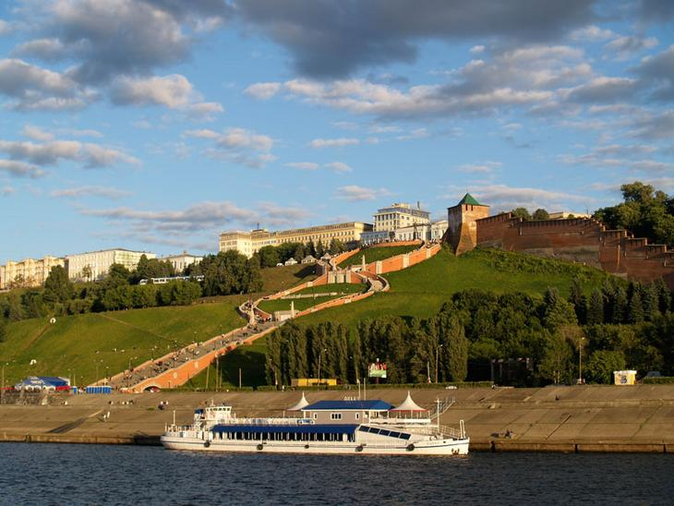
Какие реки омывают Нижний Новгород?
Ока и Волга
Ветлуга и Волга
Ока и Керженец

Slide 16
Молодец!

Slide 17
Попробуй ещё раз . . .

Slide 18
Попробуй ещё раз . . .

Slide 19



Посмотри внимательно и покажи герб Нижегородской губернии?

Slide 20
Молодец!

Slide 21
Попробуй ещё раз . . .

Slide 22
Попробуй ещё раз . . .

Slide 23
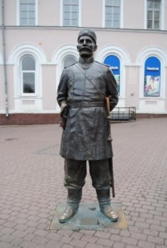
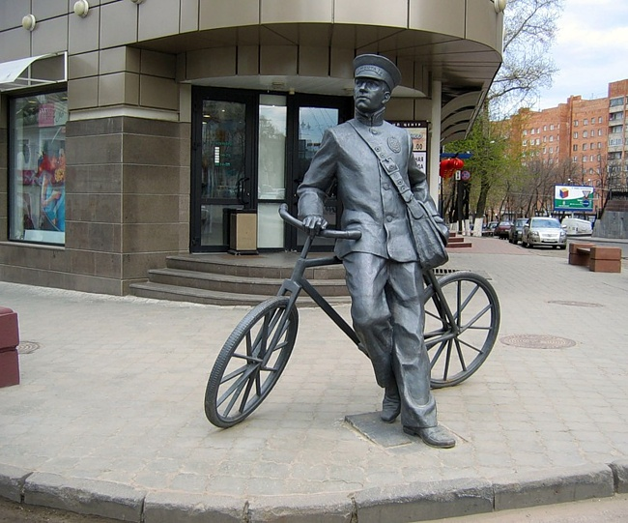
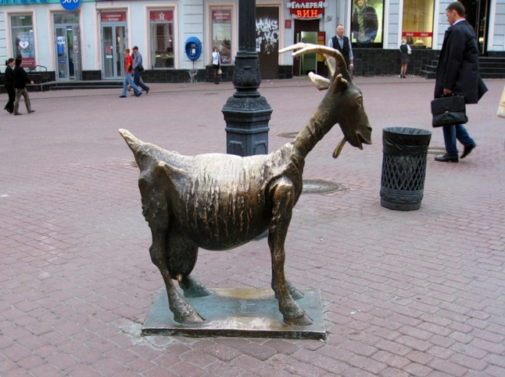
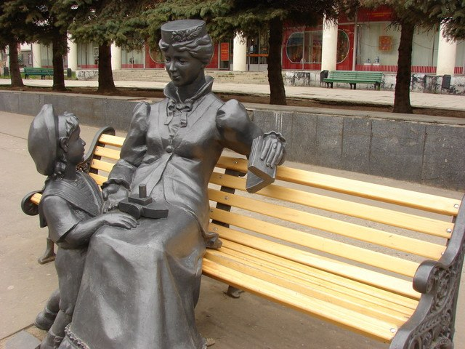
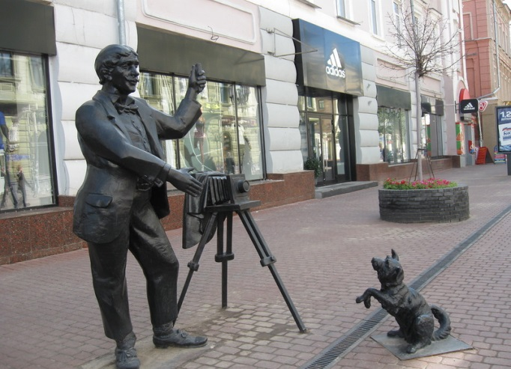
Посмотри на фотографии и назови, на какой улице г. Нижнего Новгорода находятся эти памятники?
ул. Максима Горького
ул. Большая Покровская
ул. Минина и Пожарского

Slide 24
Молодец!

Slide 25
Попробуй ещё раз . . .

Slide 26
Попробуй ещё раз . . .

Slide 27
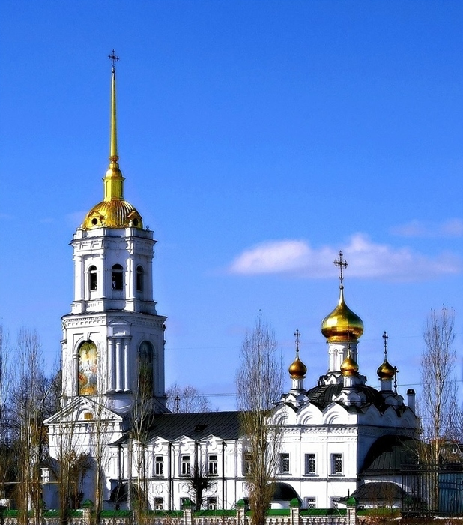
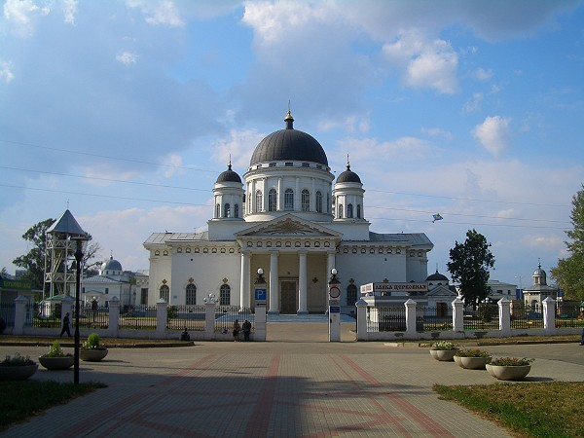
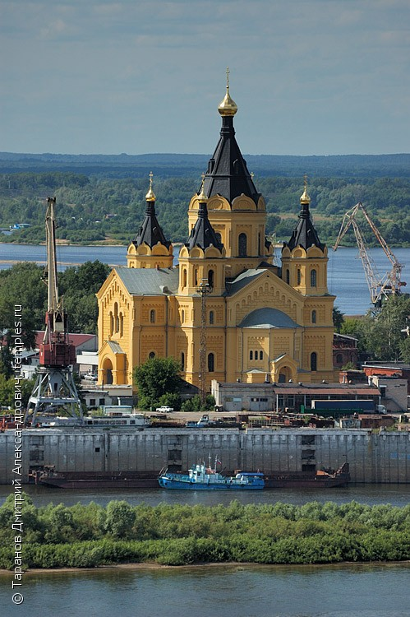
Посмотри на изображения и покажи Спасский (Староярмарочный) собор – одно из немногих зданий ярмарки

Slide 28
Молодец!

Slide 29
Попробуй ещё раз . . . так как это – Карповская церковь

Slide 30
Попробуй ещё раз . . . так как – Церковь Александра Невского

Slide 31


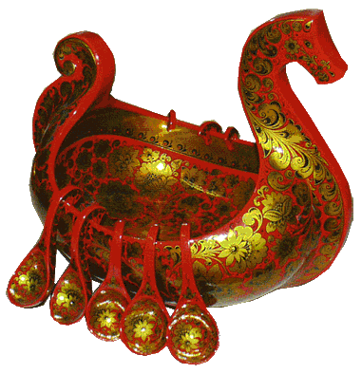
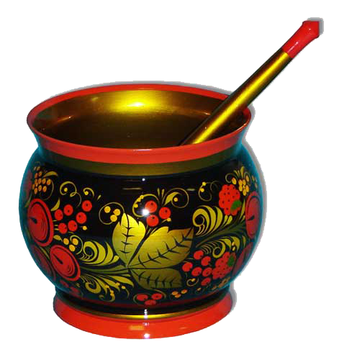
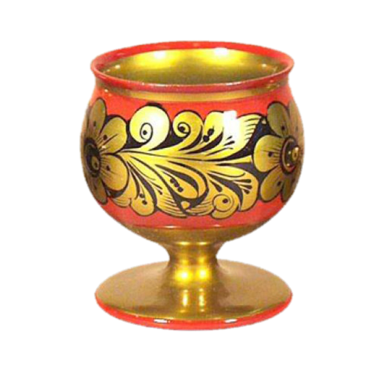
Посмотри на данную роспись. Как она называется?
Палехская роспись
Городецкая роспись
Хохломская роспись

Slide 32
Молодец!

Slide 33
Попробуй ещё раз . . .

Slide 34
Попробуй ещё раз . . .

Slide 35
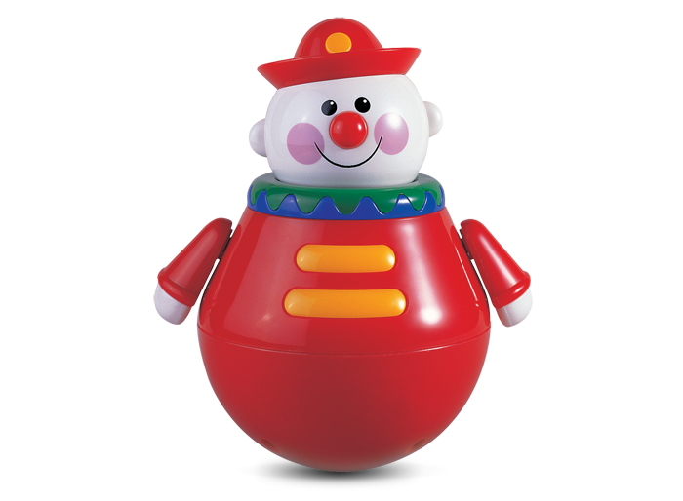
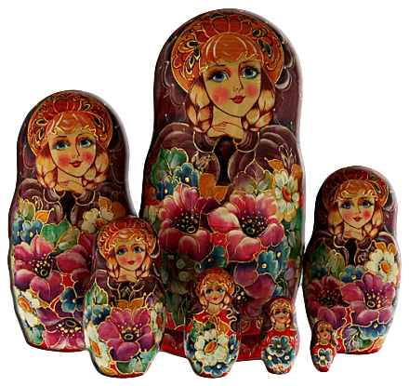
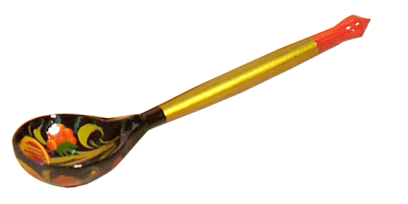
Дорогой друг отгадай загадку: Она на вид одна, большая, Но в ней сестра сидит вторая, А третью - во второй найдёшь. Их друг за дружкой разбирая, До самой маленькой дойдёшь. Внутри их всех - малютка, крошка. Всё вместе - сувенир …
неваляшка
матрешка
ложка

Slide 36
Молодец!

Slide 37
Попробуй ещё раз . . .

Slide 38
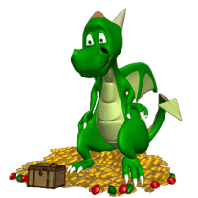
Попробуй ещё раз . . .

Slide 39
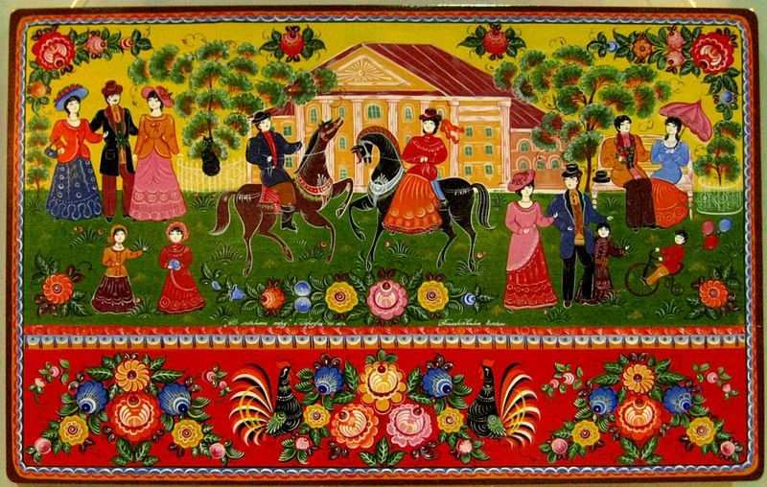
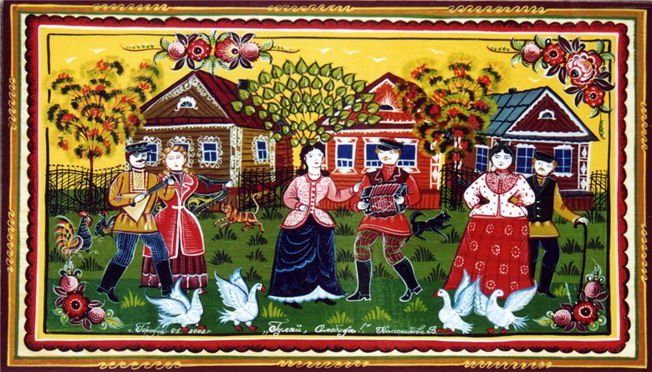
Назови вид росписи который здесь изображен
Хохломская
Полхов-майданская
Городецкая

Slide 40
Молодец!

Slide 41
Попробуй ещё раз . . .

Slide 42
Попробуй ещё раз . . .

Slide 43
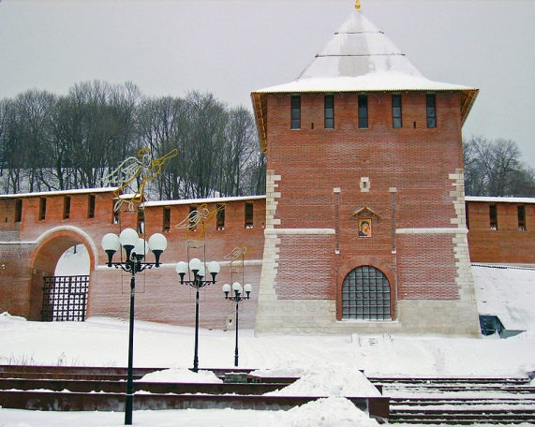
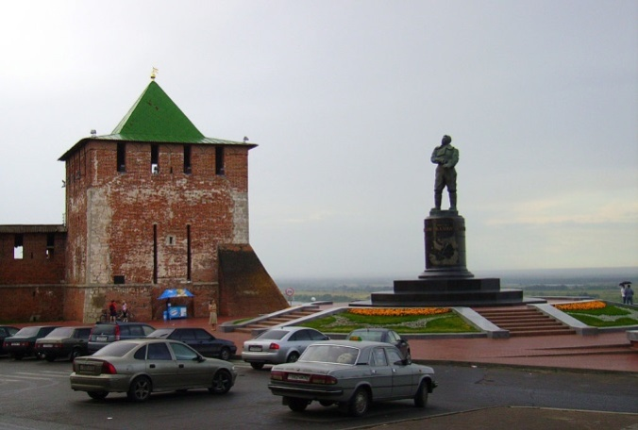
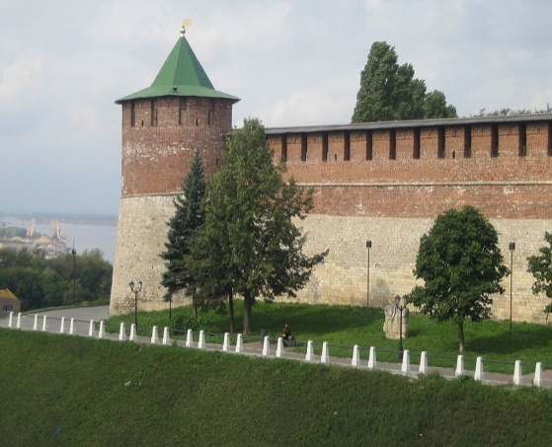
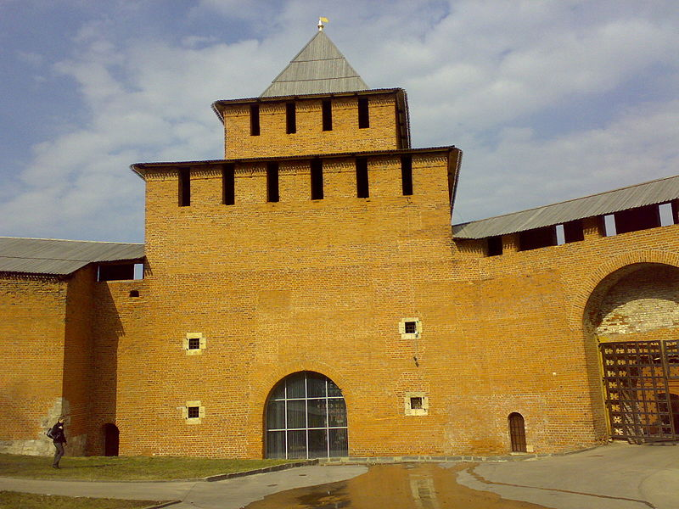
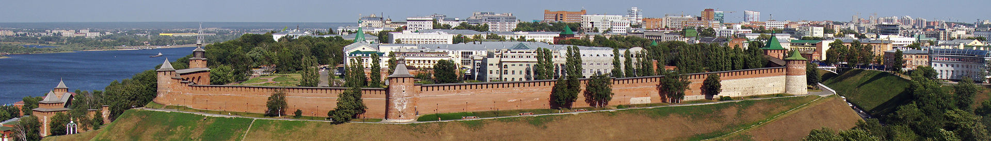
Сколько башен в Нижегородском Кремле?
4
8
5
13

Slide 44
Молодец!

Slide 45
Попробуй ещё раз . . .

Slide 46
Попробуй ещё раз . . .

Slide 47
Попробуй ещё раз . . .

Slide 48
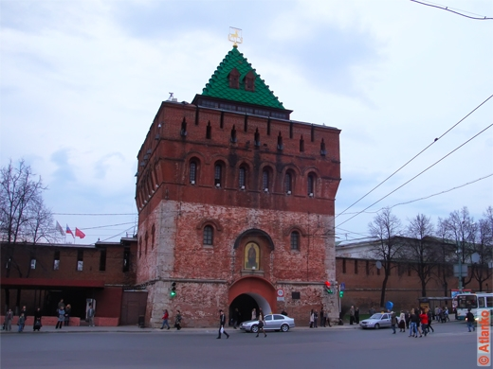
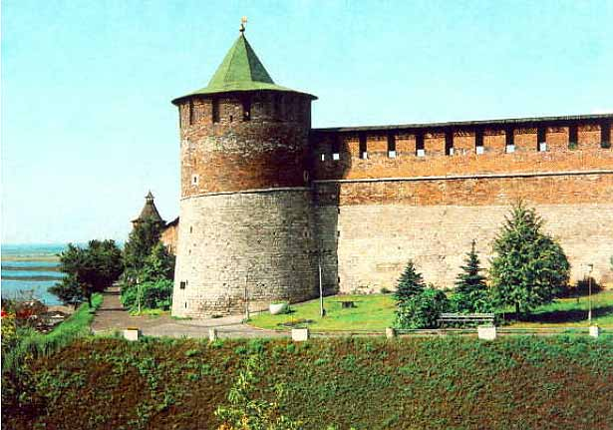

Как называется самая главная башня в Нижегородском Кремле?
Дмитриевская башня
Коромыслова башня
Георгиевская башня

Slide 49
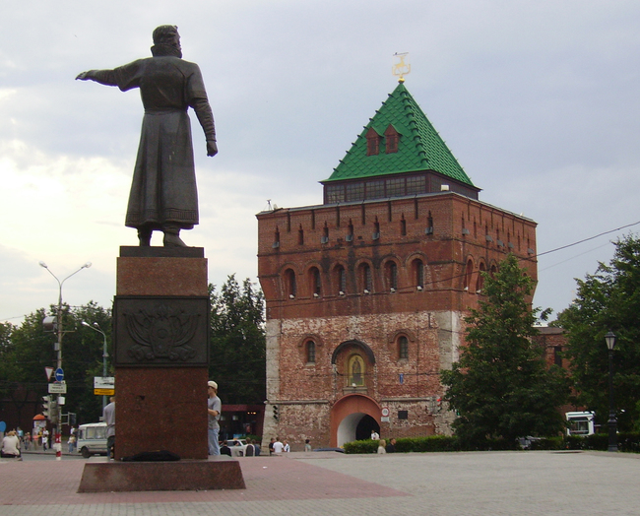
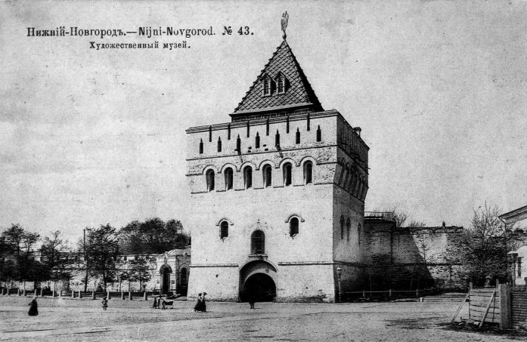
Молодец!
Дмитриевская башня, т.к. самая большая из башен, стоит в центре города и у неё широкий вход

Slide 50
Попробуй ещё раз . . .

Slide 51
Попробуй ещё раз . . .

Slide 52
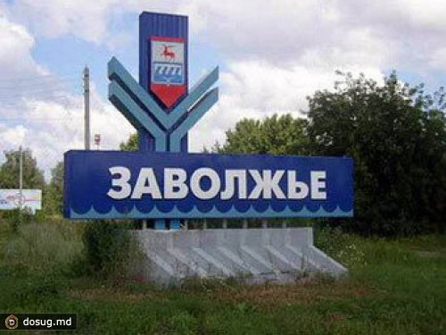
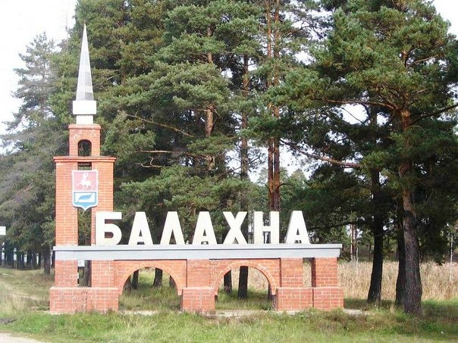
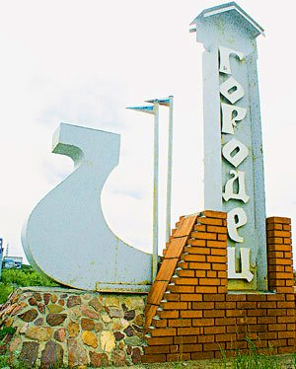
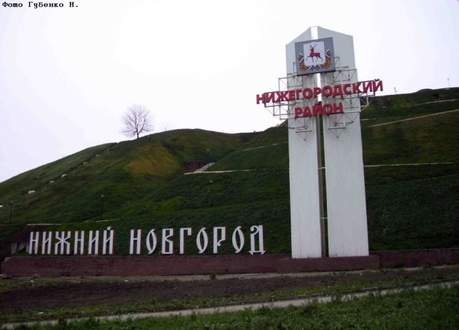
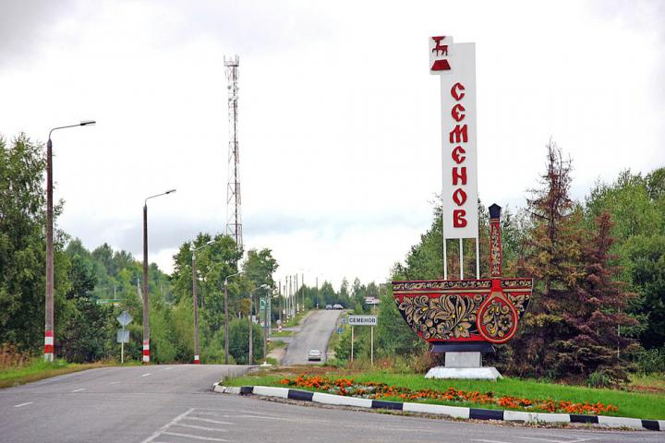
В каком городе Нижегородской области находится музей самоваров?

Slide 53
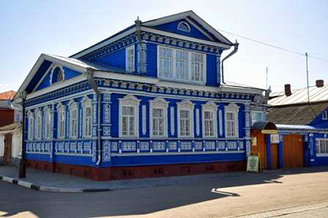
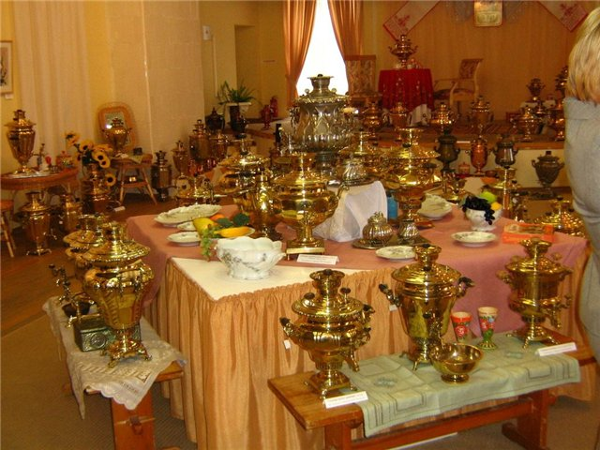
Молодец!

Slide 54
Попробуй ещё раз . . .

Slide 55
Попробуй ещё раз . . .

Slide 56
Попробуй ещё раз . . .

Slide 57
Попробуй ещё раз . . .

Slide 58
Попробуй ещё раз . . .

Slide 59

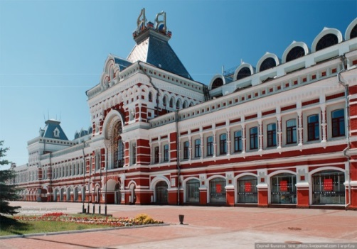



Поздравляю тебя мой дорогой друг, ты прошел игру. До новых встреч…

